Slide 1
Мастерская наставничества
«Применение цифровых сервисов и ресурсов в обучении и воспитании детей и подростков»
Козлов Иван Васильевич, учителя физики, МБОУ «СОШ № 25 им. Героя Советского Союза генерал-лейтенанта Д.М. Карбышева с кадетскими классами», ЗАТО Свободный ГО

Slide 2
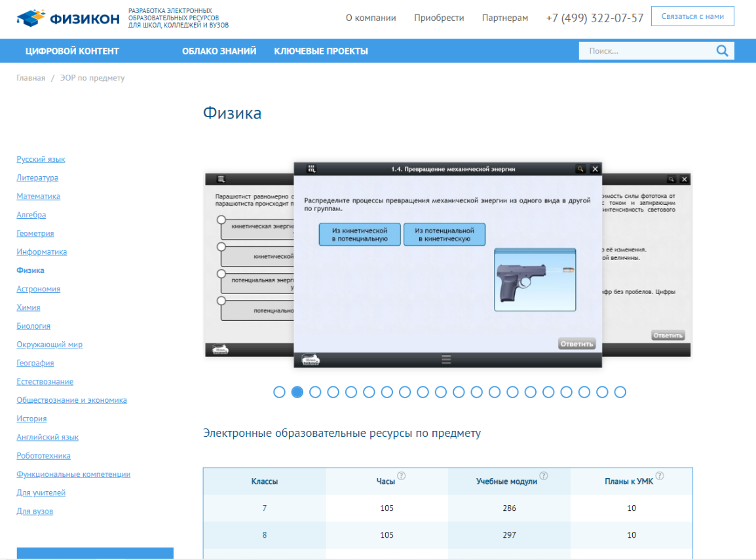
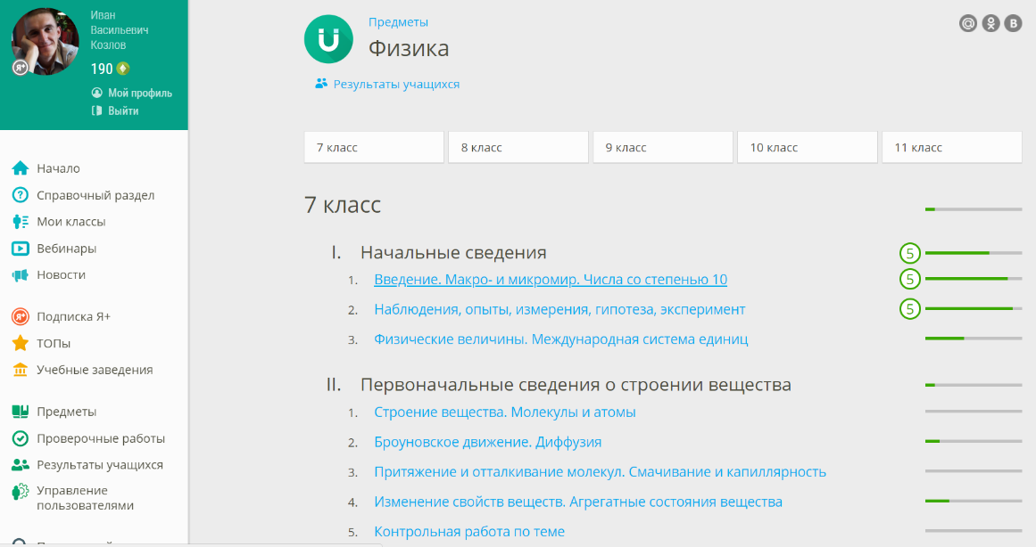
Цифровых образовательные ресурсы в работе учителя
МИНИСТЕРСТВО ПРОСВЕЩЕНИЯ РОССИЙСКОЙ ФЕДЕРАЦИИ
ПРИКАЗ от 18 июля 2024 г. N 499
ОБ УТВЕРЖДЕНИИ ФЕДЕРАЛЬНОГО ПЕРЕЧНЯ ЭЛЕКТРОННЫХ ОБРАЗОВАТЕЛЬНЫХ РЕСУРСОВ, ДОПУЩЕННЫХ К ИСПОЛЬЗОВАНИЮ ПРИ РЕАЛИЗАЦИИ ИМЕЮЩИХ ГОСУДАРСТВЕННУЮ АККРЕДИТАЦИЮ ОБРАЗОВАТЕЛЬНЫХ ПРОГРАММ НАЧАЛЬНОГО ОБЩЕГО, ОСНОВНОГО ОБЩЕГО, СРЕДНЕГО ОБЩЕГО ОБРАЗОВАНИЯ

Slide 3
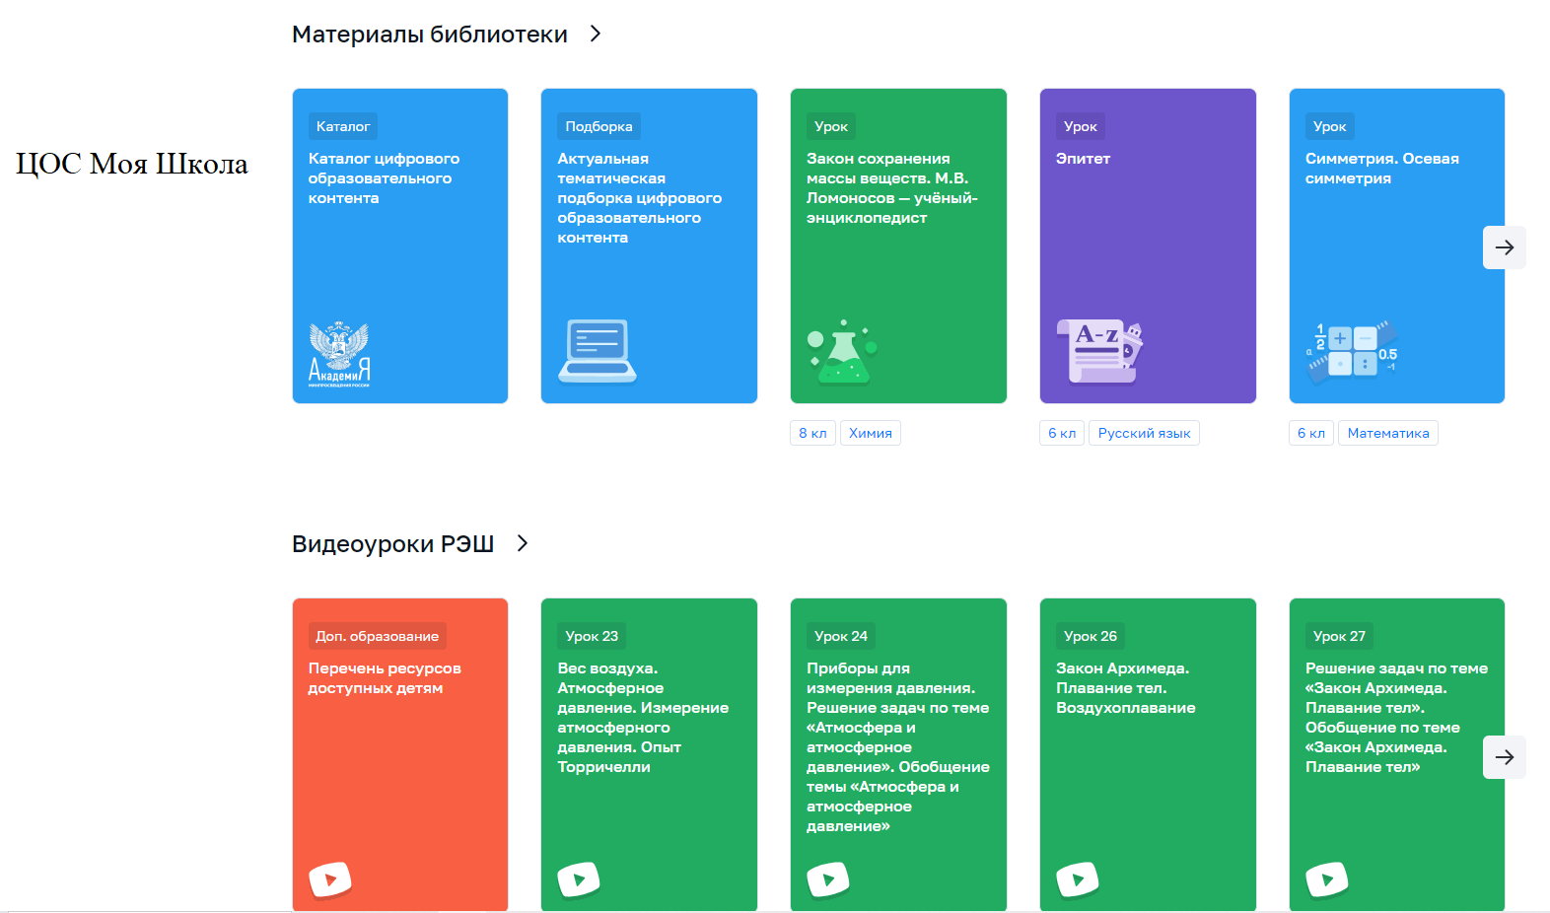
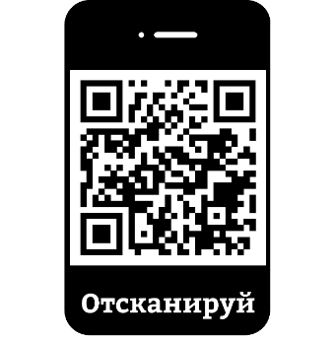
Цифровых образовательные ресурсы в работе учителя
МИНИСТЕРСТВО ПРОСВЕЩЕНИЯ РОССИЙСКОЙ ФЕДЕРАЦИИ
ПРИКАЗ от 18 июля 2024 г. N 499
ОБ УТВЕРЖДЕНИИ ФЕДЕРАЛЬНОГО ПЕРЕЧНЯ ЭЛЕКТРОННЫХ ОБРАЗОВАТЕЛЬНЫХ РЕСУРСОВ, ДОПУЩЕННЫХ К ИСПОЛЬЗОВАНИЮ ПРИ РЕАЛИЗАЦИИ ИМЕЮЩИХ ГОСУДАРСТВЕННУЮ АККРЕДИТАЦИЮ ОБРАЗОВАТЕЛЬНЫХ ПРОГРАММ НАЧАЛЬНОГО ОБЩЕГО, ОСНОВНОГО ОБЩЕГО, СРЕДНЕГО ОБЩЕГО ОБРАЗОВАНИЯ
https://oblakoz.ru/registration

Slide 4
Плюсы в работе с цифровыми образовательными ресурсами
Для учителя:
Для ученика:
Экономия времени;
Многообразие готовых заданий;
Вариативность заданий
развитие критического мышления;
развитие креативности;
развитие умение работать в команде.

Slide 5
ЦОР «Облако знаний»
1 шаг. Зарегистрируйтесь
2 шаг. Подтвердите почту
3 шаг. Подбери материалы к уроку
https://oblakoz.ru/registration

Slide 6
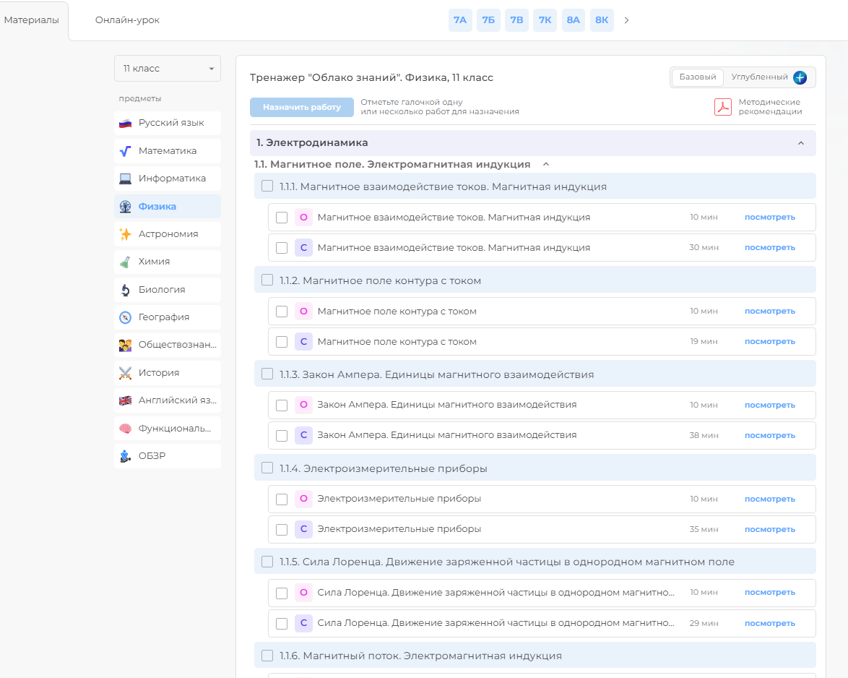
ЦОР «Облако знаний»
4 шаг. Наполнение Сайта

Slide 7
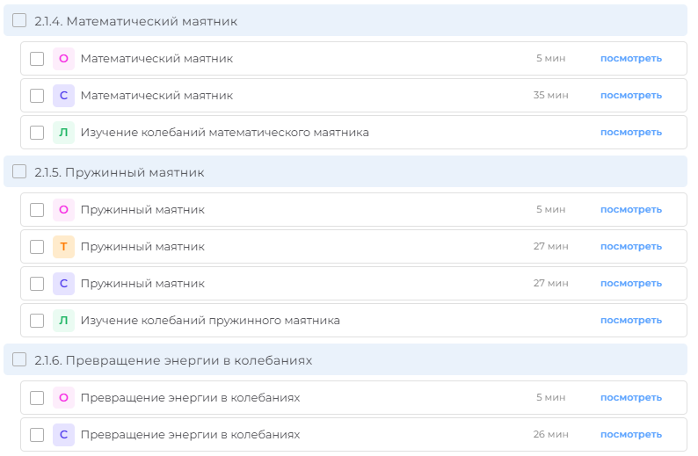
ЦОР «Облако знаний»
5 шаг. Основные типы цифровых работ
https://oblakoz.ru/registration

Slide 8
ЦОР «Облако знаний»
1. Опорные конспекты
Задание для учеников: На основании опорного конспекта составить условие задачи

Slide 9
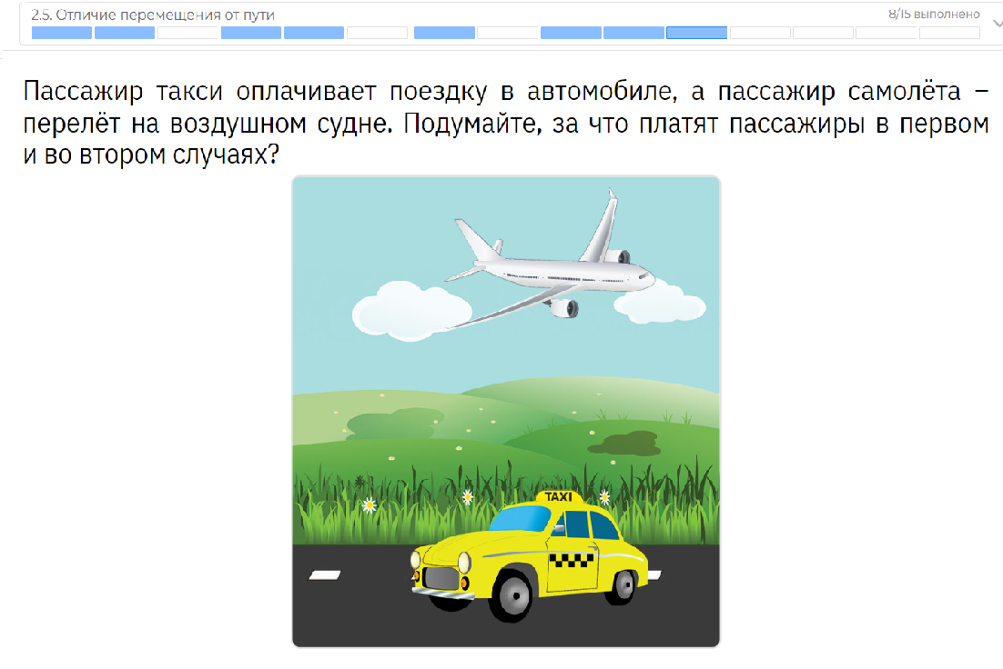
ЦОР «Облако знаний»
Задание на критического мышление
Описать для учеников и показать как выглядит итог выполненного задания

Slide 10
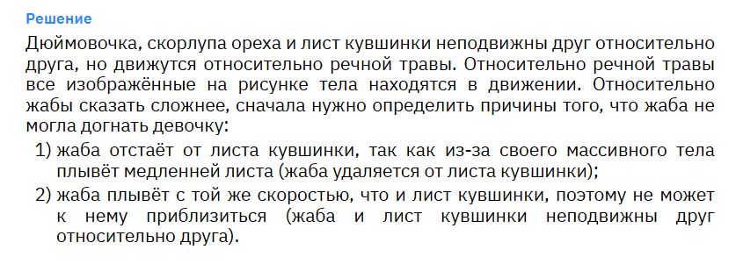
ЦОР «Облако знаний»
Задание на развитие креативности
Описать для учеников и показать как выглядит итог выполненного задания

Slide 11
ЦОР «Облако знаний»
Задание на умение работать в команде
Задание для учеников: (используется как задание из кейса) Как зависит период колебаний пружинного маятника от массы груза?

Slide 12
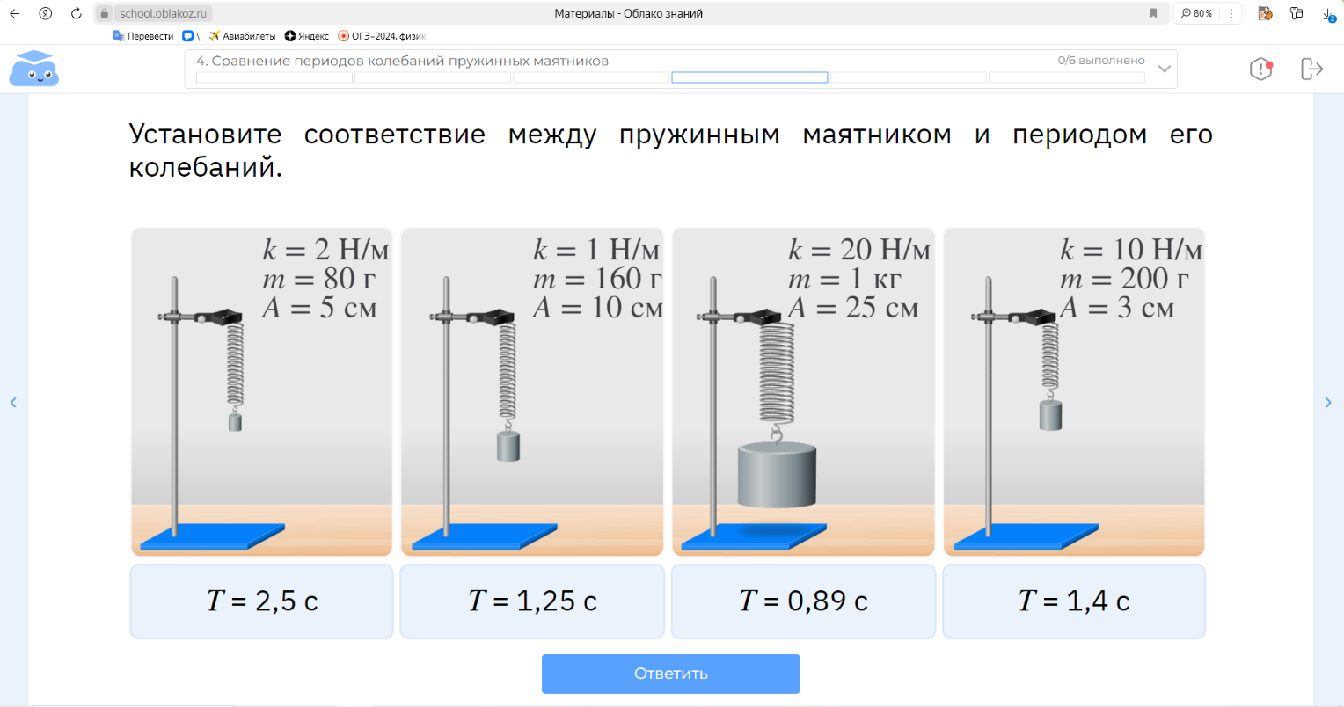
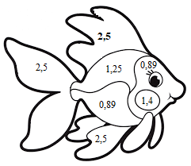
ЦОР «Облако знаний»
2. Самостоятельная работа
Задание для учеников: Установите соответствие между пружинным маятником и периодом его колебаний (задание рыбка)
https://oblakoz.ru/registration

Slide 13
ЦОР «Облако знаний»
3. Лабораторная работа

Slide 14
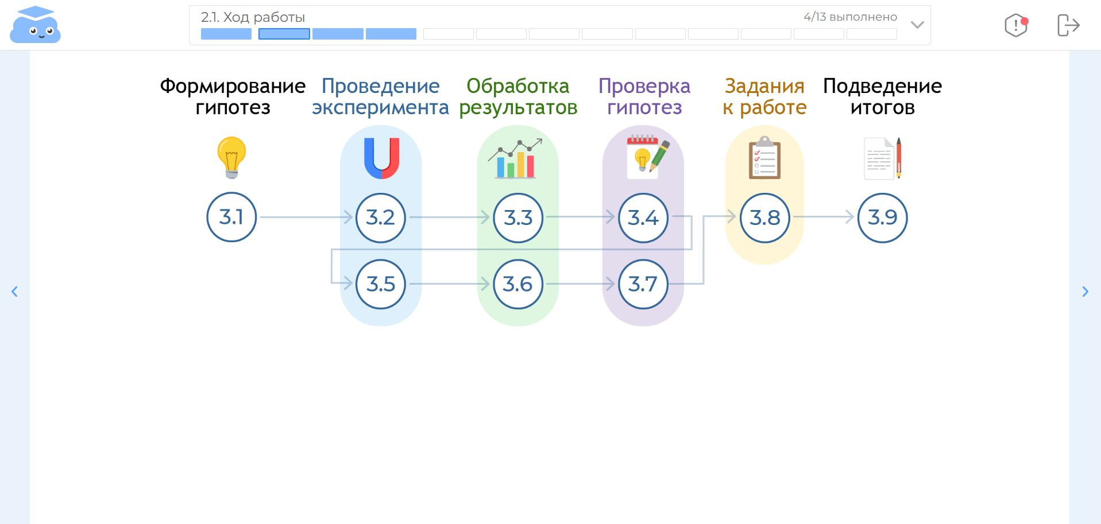
ЦОР «Облако знаний»
3. Лабораторная работа

Slide 15
ЦОР «Облако знаний»
3. Лабораторная работа

Slide 16
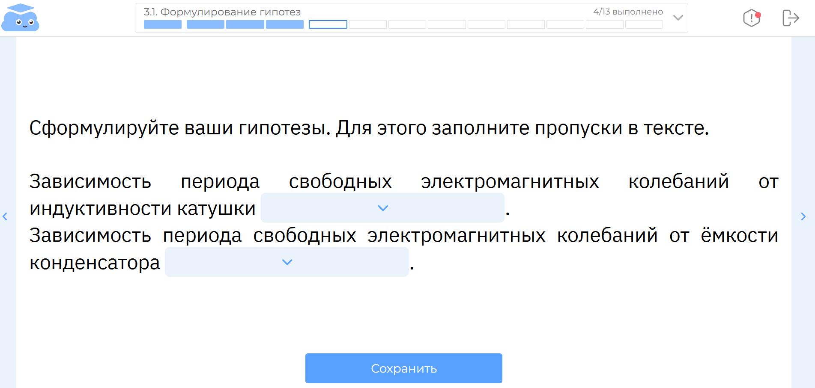
ЦОР «Облако знаний»
3. Лабораторная работа

Slide 17
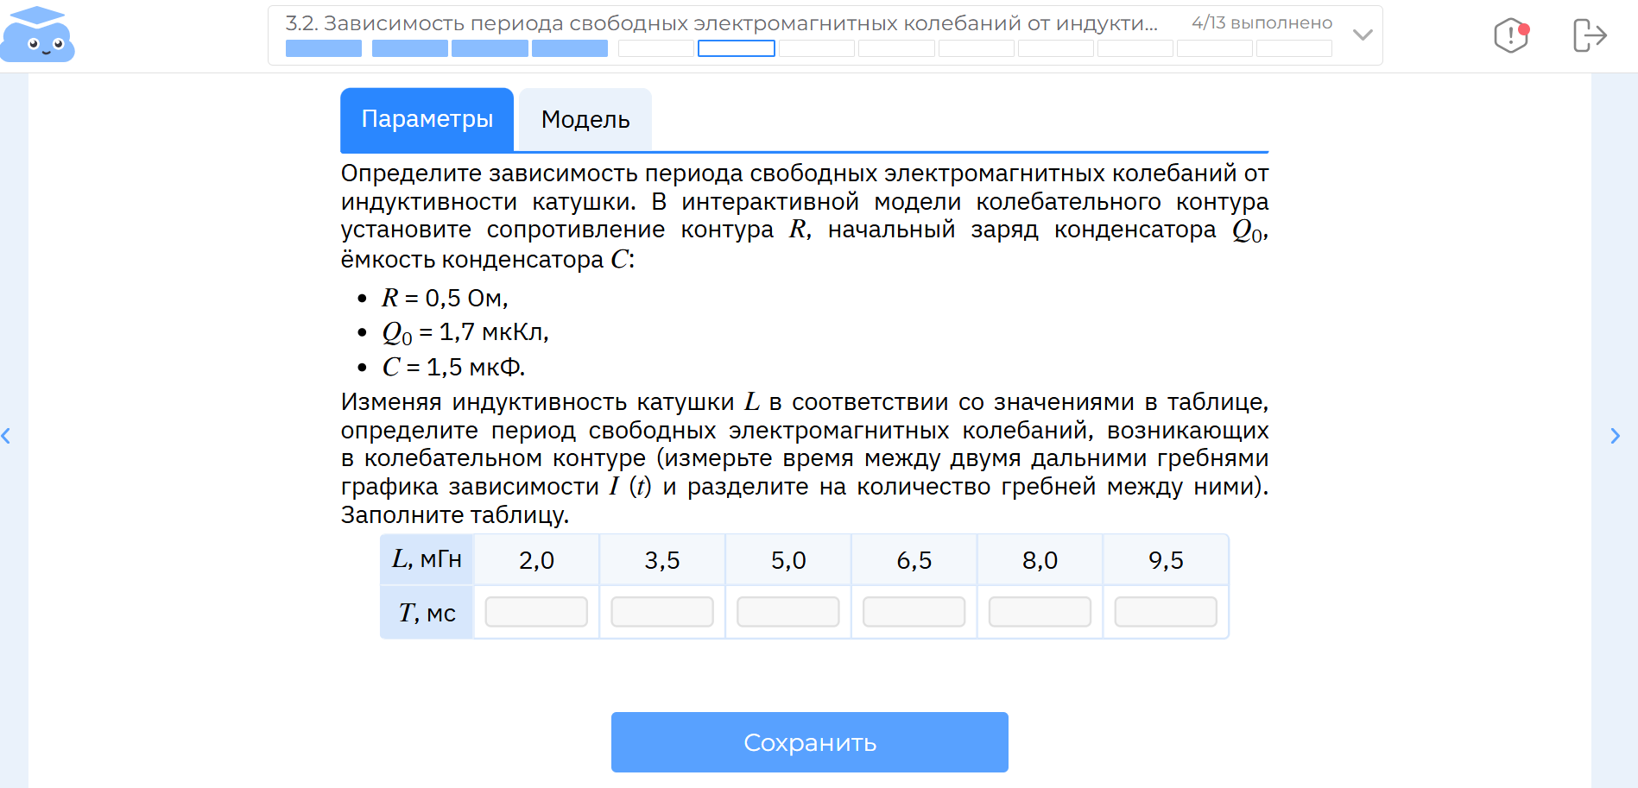
ЦОР «Облако знаний»
3. Лабораторная работа

Slide 18
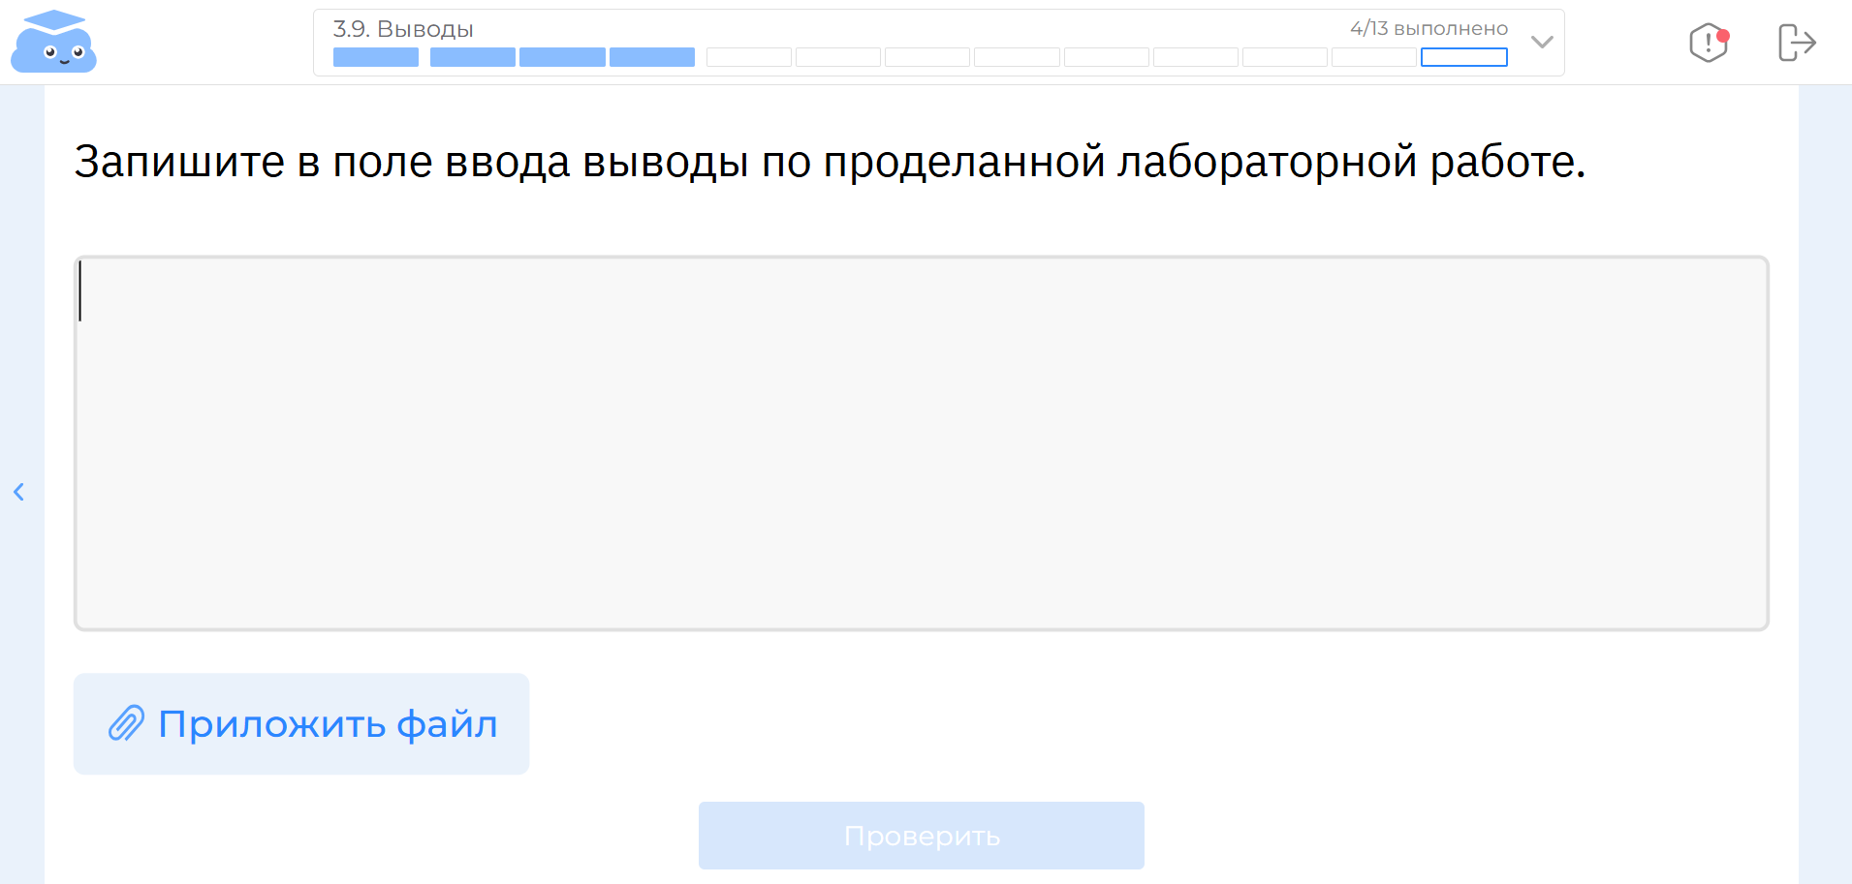
ЦОР «Облако знаний»
3. Лабораторная работа

Slide 19
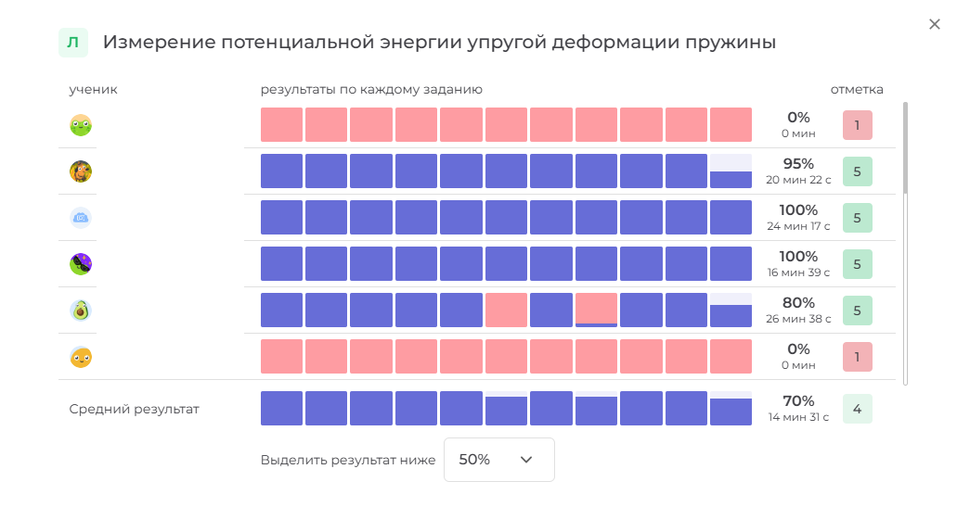
ЦОР «Облако знаний»
Оценка выполненной лабораторной работы

Slide 20
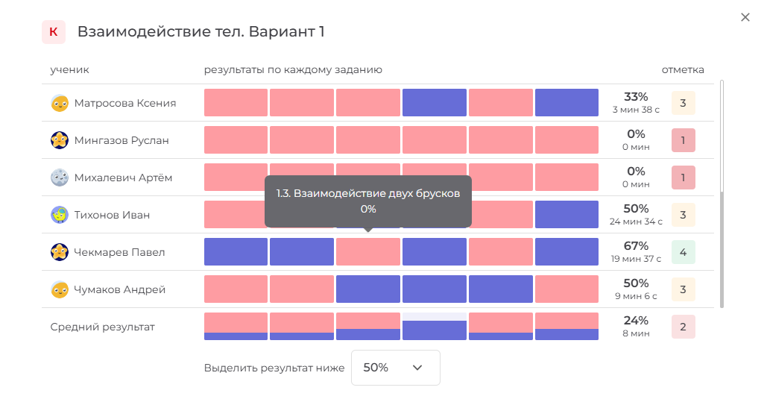
ЦОР «Облако знаний»
5. Тематические контрольные работы
Задание для учеников
итог выполненного задания

Slide 21
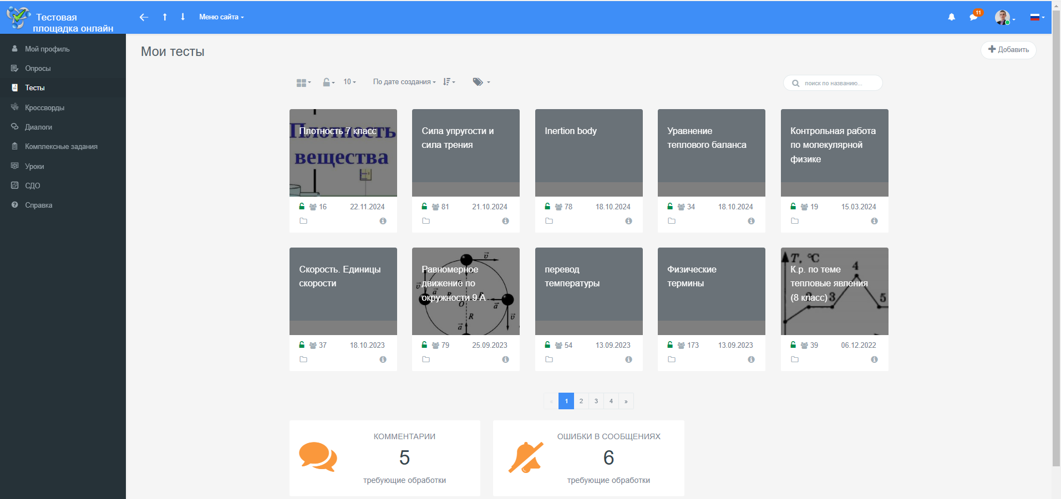
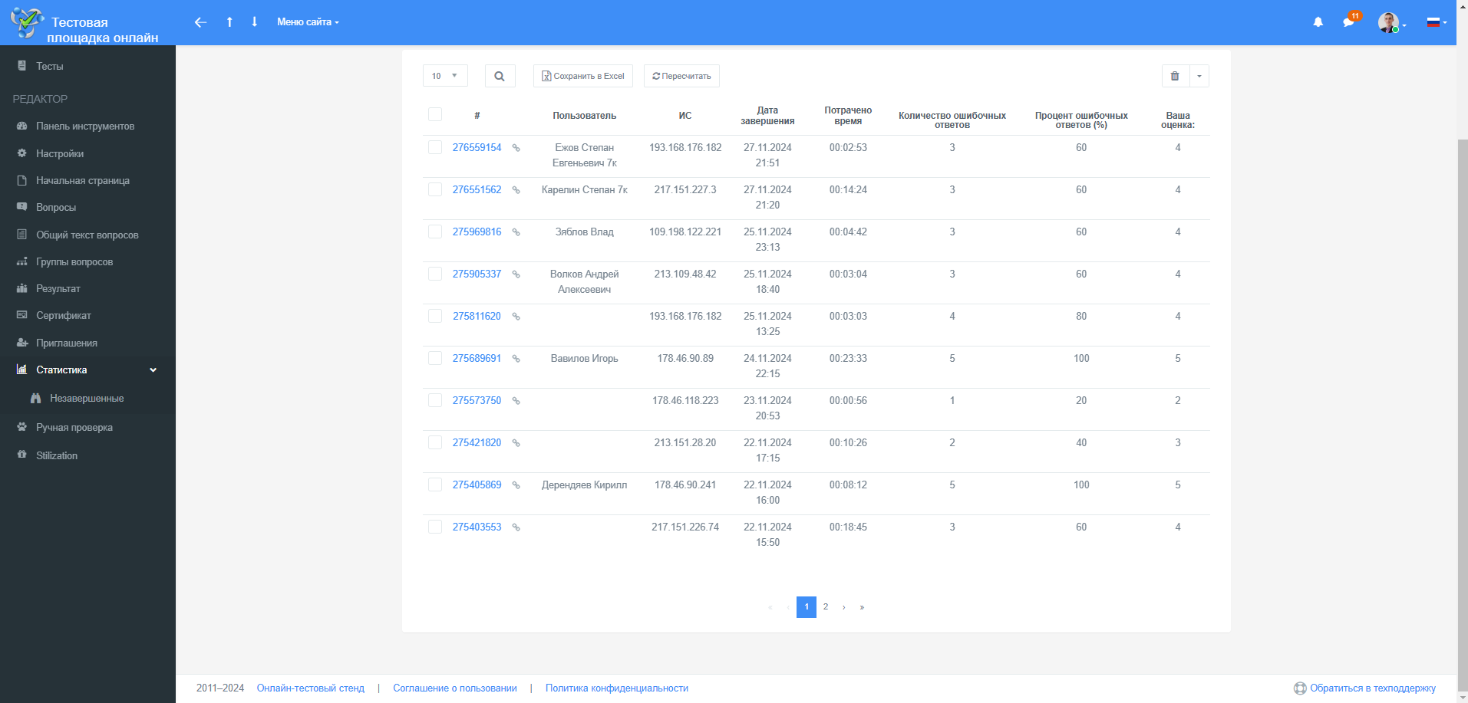
ЦОР «Облако знаний»
Оценка выполненной лабораторной работы

Slide 22
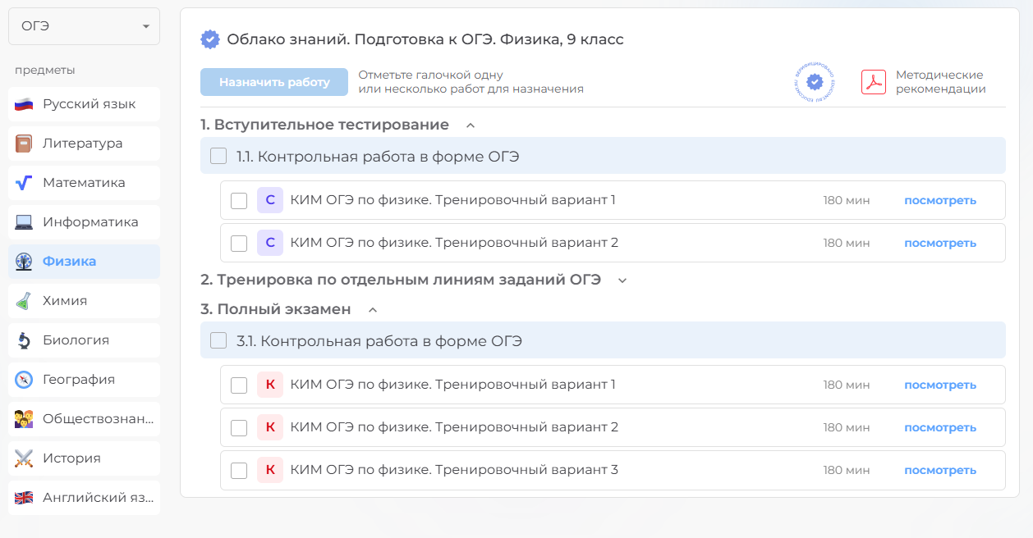
ЦОР «Облако знаний»
Подготовка к написанию по предмету ОГЭ и ЕГЭ
Описать и показать как выглядит

Slide 23
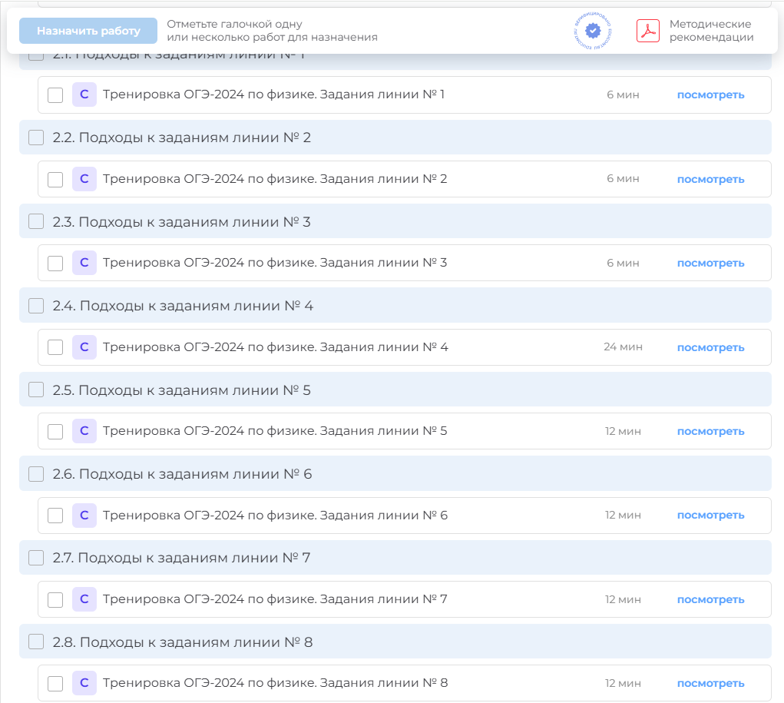
ЦОР «Облако знаний»
Подготовка к написанию по предмету ОГЭ и ЕГЭ
Описать и показать как выглядит

Slide 24
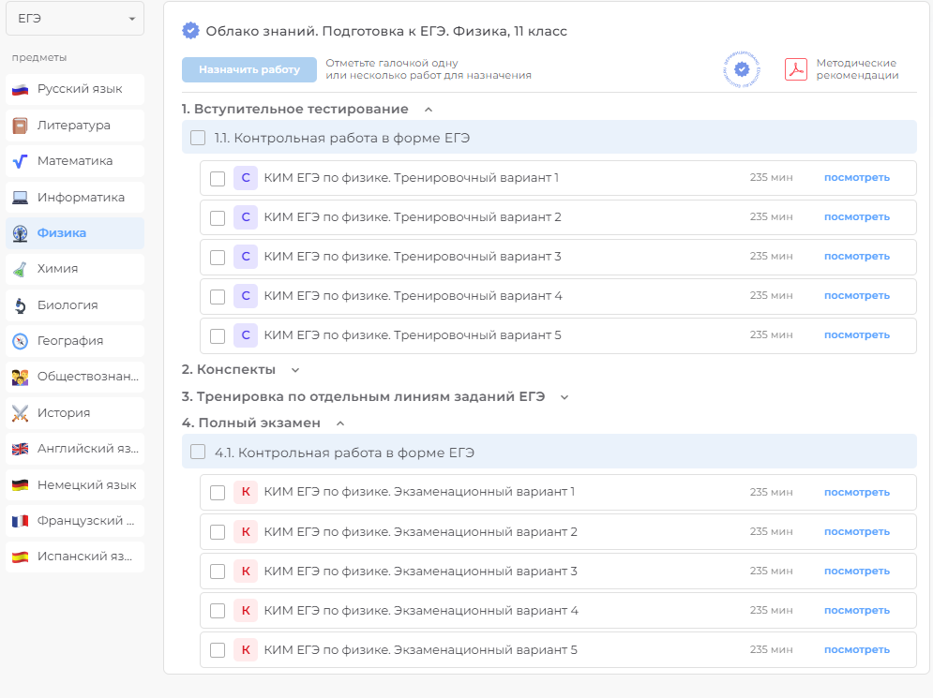
ЦОР «Облако знаний»
Подготовка к написанию по предмету ОГЭ и ЕГЭ
Описать и показать как выглядит

Slide 25
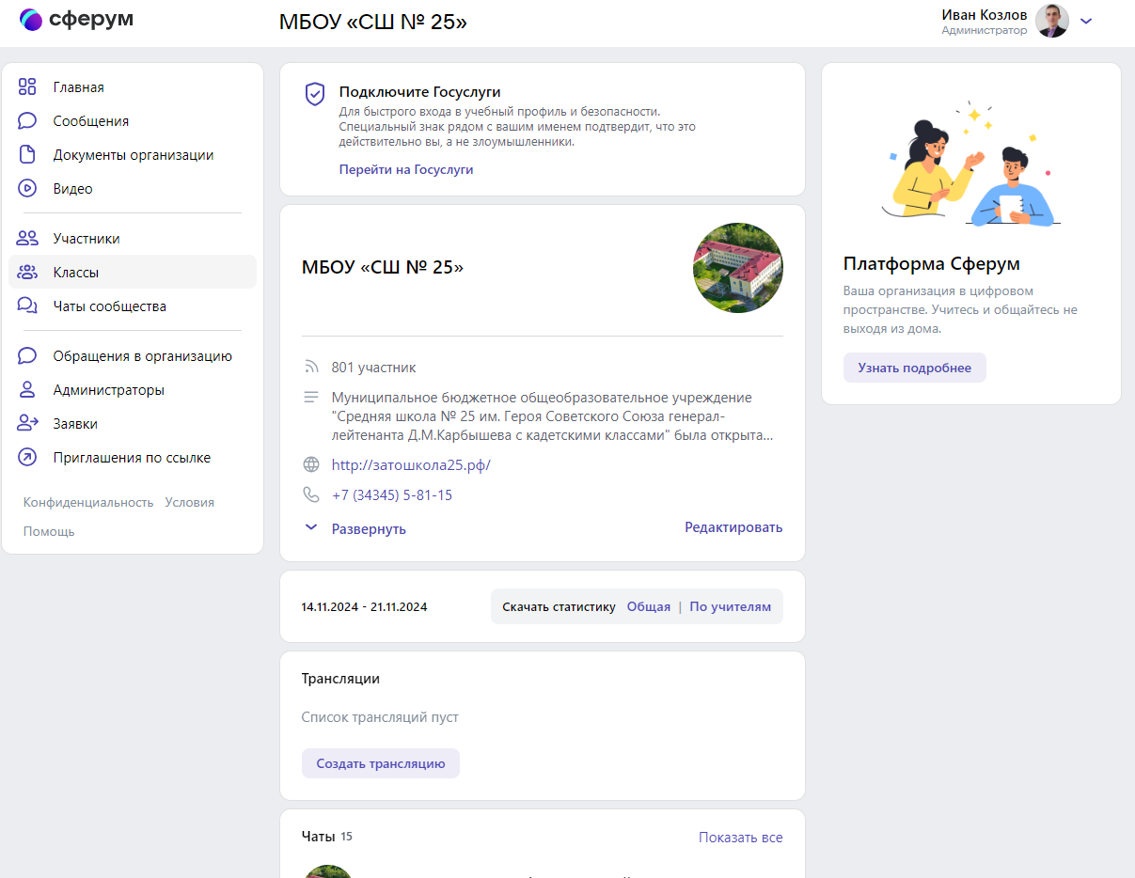
ЦОР «Облако знаний»
6. Проведение онлайн урока
1 шаг. Нажмите на вкладку Онлайн-урок

Slide 26
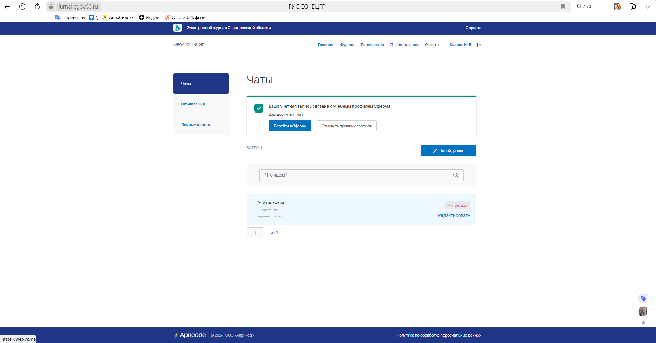
ЦОР «Облако знаний»

Slide 27
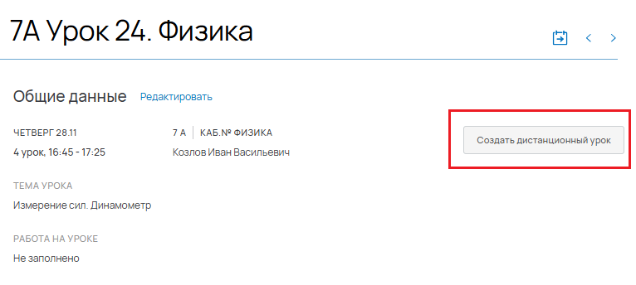
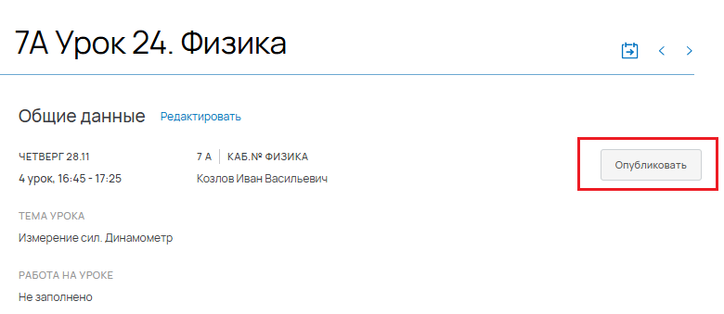
ЦОР «Облако знаний»
6. Проведение онлайн урока
1 шаг. В электронном журнале зайти на урок, который планируется в дистанционном формате.
2 шаг. В день проведения занятия, нажать на кнопку опубликовать, во время проведения урока

Slide 28
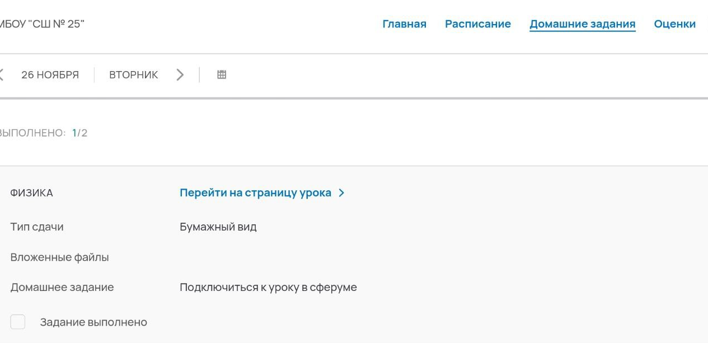
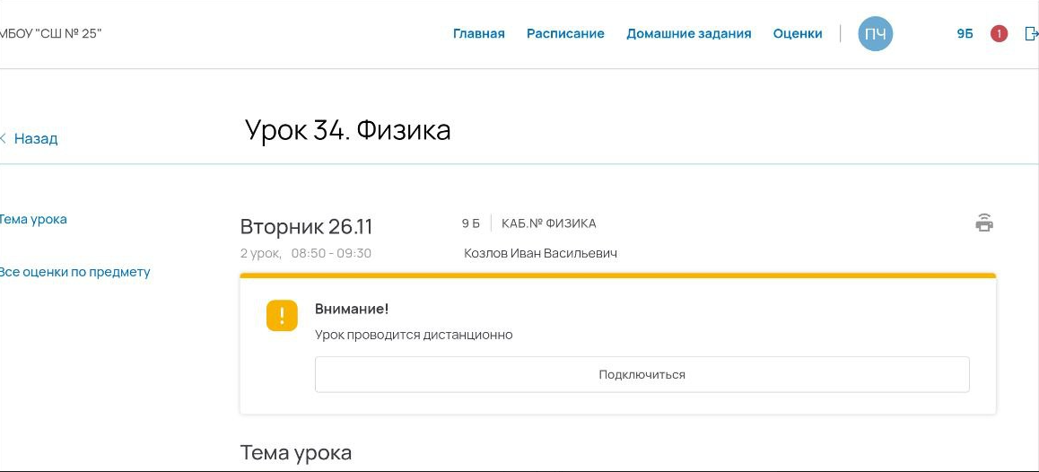
ЦОР «Облако знаний»
6. Проведение онлайн урока (отображение со страницы ученика)
3 шаг. Не забываем, прописать домашнее задание на этот урок, для учащихся
4 шаг. Как только учитель начнет урок у обучающихся в журнале появится сообщение.

Slide 29
Центр непрерывного повышения профессионального мастерства
«Учитель будущего»
#УчительБудущего
«Учитель будущего» - это инновационная площадка, оснащенная всеми необходимыми ресурсами для непрерывного и успешного профессионального роста педагога
Присоединяйтесь к нам в социальных сетях
+ 7 (343) 286-30-80
mp@uspu.ru
г. Екатеринбург ул. 8 Марта, 75

